Slide 1
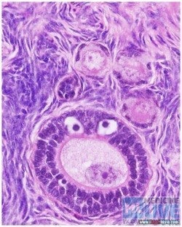
IV ВНУТРИВУЗОВСТКАЯ ОЛИМПИАДА
ПО ГИСТОЛОГИИ
Федеральное государственное бюджетное образовательное учреждение
высшего образования
«Ставропольский государственный медицинский университет»
Министерства здравоохранения Российской Федерации
( ФГБОУ ВО СтГМУ Минздрава России)

Slide 2
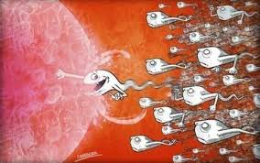
ПРИВЕТ!!!!
МЫ КОМАНДА!!!!
ОЦЕНИВАНИЕ
0 – 5 БАЛЛА

Slide 3
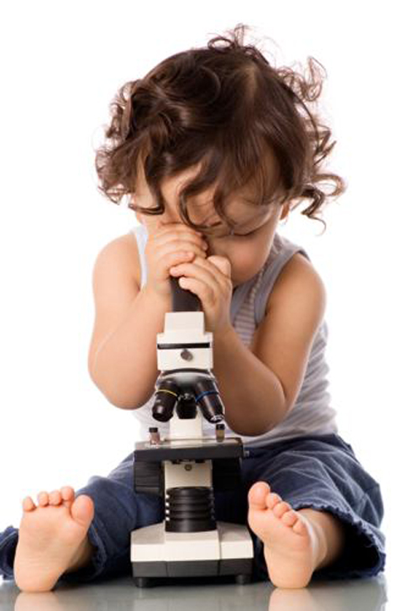
«Визуализированные задачи»
Оценивание
0 – 5 балла

Slide 4
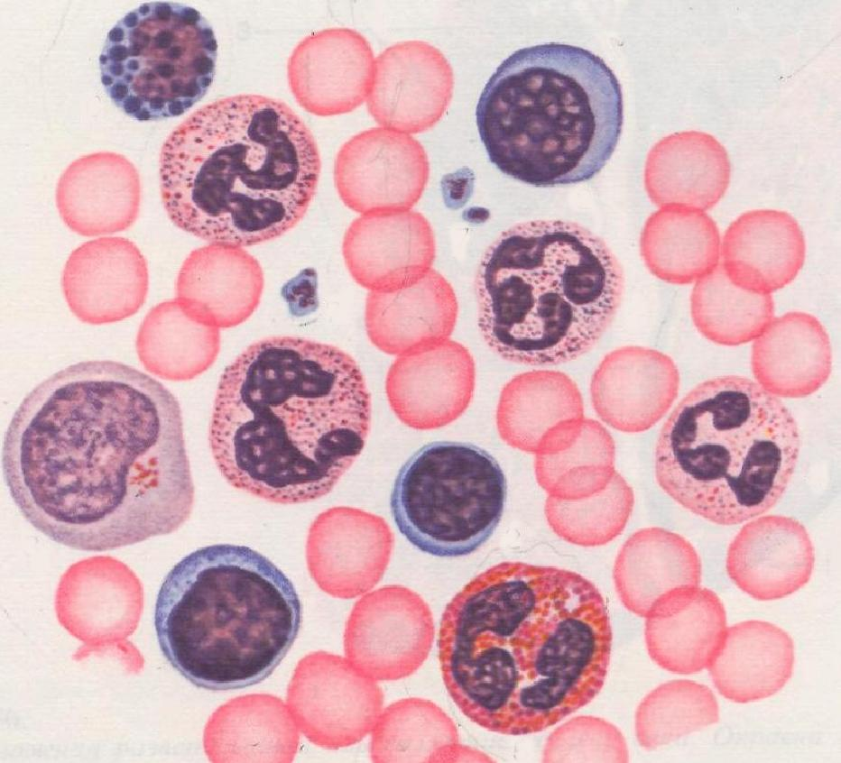
«Визуализированные задачи»
1
2
Назовите форменные элементы крови, обозначенные цифрами 1, 2, 3, 4, 5.
3
4
5

Slide 5
«Визуализированные задачи»
1
2
1 – Базофил.
2 – Лимфоцит.
3 – Сегментоядерный нейтрофил.
4 – Эозинофил.
5 – Моноцит.
3
5
4

Slide 6
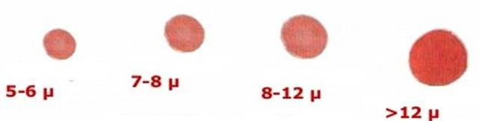
«Визуализированные задачи»
Назовите:
I. Форменные элементы крови, представленные на схеме.
II. Их виды, обозначенные цифрами (с учетом диаметра):
1, 2, 3, 4
2
3
1
4

Slide 7
«Визуализированные задачи»
Эритроциты:
Микроцит.
Нормоцит.
Макроцит.
Мегалоцит.
2
3
1
4

Slide 8
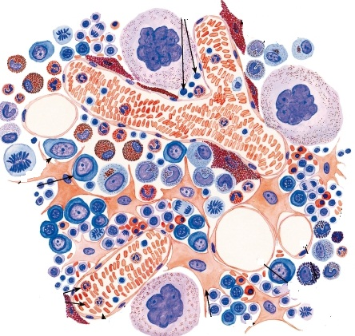
«Визуализированные задачи»
1
Изображен красный костный мозг.
Определить:
Где находится красный костный мозг.
Из чего развивается.
Какая ткань является стромой.
К каким органам кроветворения относится?
Какая клетка изображена под цифрой 1.

Slide 9
«Визуализированные задачи»
1
В губчатом веществе плоских и трубчатых костей.
Из мезенхимы.
Ретикулярная ткань.
К центральным органам кроветворения.
Мегакариоцит.

Slide 10
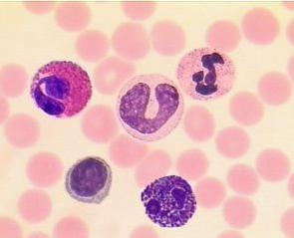
«Визуализированные задачи»
1
2
3
Назовите форменные элементы крови,
обозначенные цифрами
1, 2, 3, 4, 5
4
5

Slide 11
«Визуализированные задачи»
1
2
3
1 – Эозинофил.
2 – Моноцит.
3 – Сегментоядерный нейтрофил.
4 – Лимфоцит
5 - Базофил
4
5

Slide 12
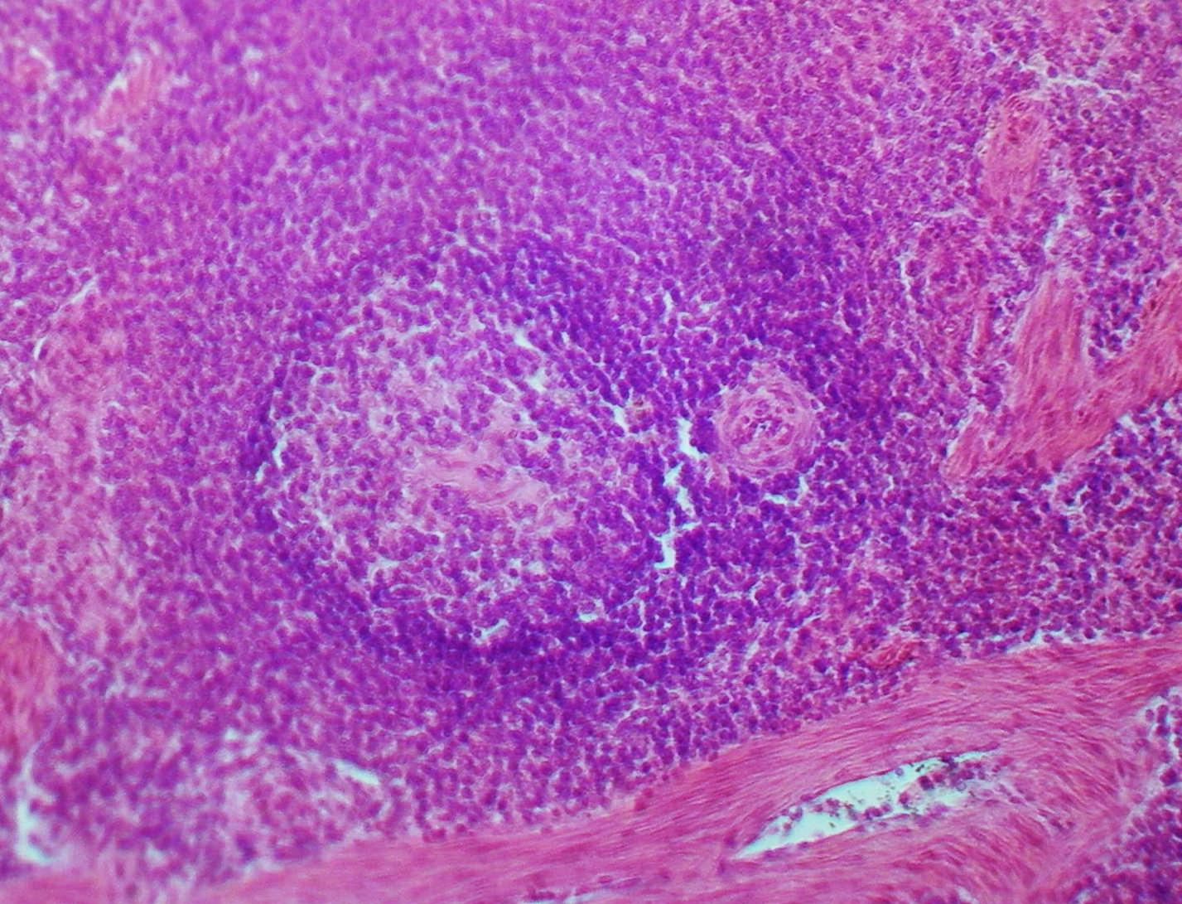
«Визуализированные задачи»
1
2
3
Определить:
Срез какого органа представлен.
Каким красителем окрашен орган.
Какая структура изображена под номером 1.
Какая структура изображена под номером 2.
Какая структура изображена под номером 3.

Slide 13
«Визуализированные задачи»
1
2
3
Селезенка.
Гематоксилин и эозин.
Белая пульпа.
Центральная артерия.
Трабекула.

Slide 14
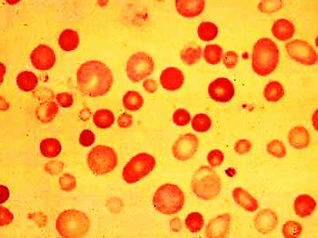
«Визуализированные задачи»
1
Назовите:
I. Микропрепарат
II. Клетки крови, обозначенные цифрами, учитывая их диаметр:1, 2, 3
III. Основная функция этих клеток.
3
2

Slide 15
«Визуализированные задачи»
1
I. Мазок крови человека.
II.
1 – Макроцит.
2 – Микроцит.
3 – Нормоцит.
III. Газообмен.
3
2

Slide 16
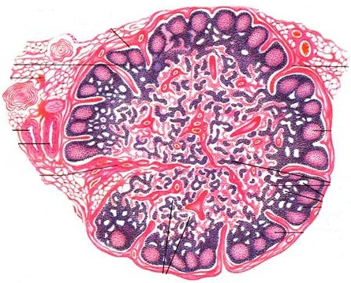
«Визуализированные задачи»
Определите:
Орган
Краситель
Какая структура изображена под номером 1.
Какая структура изображена под номером 2.
Какая структура изображена под номером 3.
2
3
1

Slide 17
«Визуализированные задачи»
Лимфатический узел.
Гематоксилин и эозин.
Синусы мозгового вещества.
Промежуточный лимфатический узел.
Соединительная ткань в области ворот.
2
3
1

Slide 18
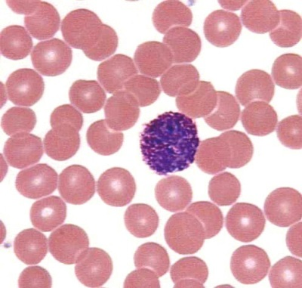
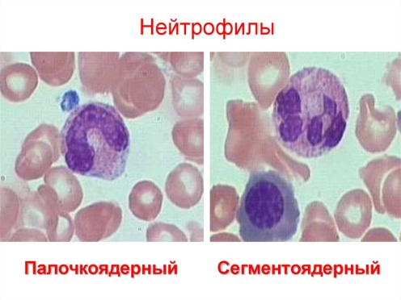
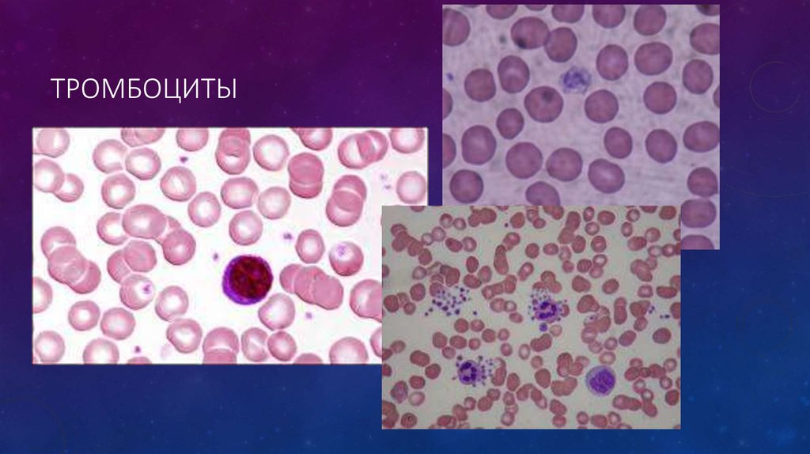
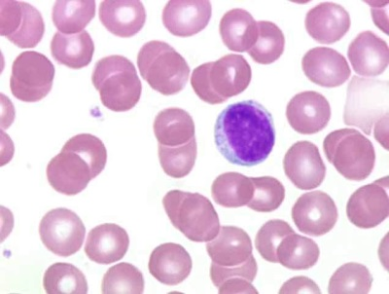
«Визуализированные задачи»
Назовите форменные элементы крови,
обозначенные цифрами 1, 2, 3, 4, 5
2
1
3
4
5

Slide 19
«Визуализированные задачи»
1-Базофил
2-Палочкоядерный нейтрофил
3-Сегментоядерный нейтрофил
4-Тромбоциты
5-Лимфоцит

Slide 20
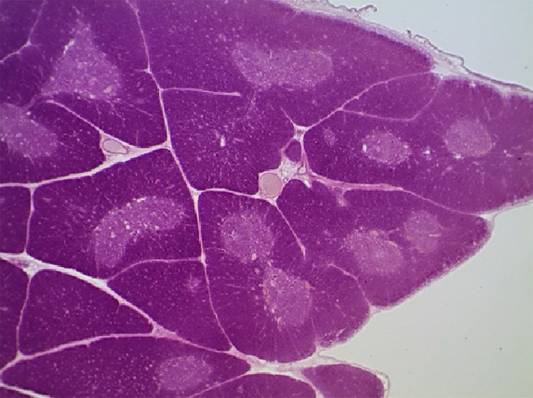
«Визуализированные задачи»
Определите:
Орган
Краситель
Структуру, обозначенную стрелкой.
Функциональное значение органа
Какая ткань является стромой.

Slide 21
«Визуализированные задачи»
Тимус.
Гематоксилин и эозин.
Мозговое вещество.
Образование
Т-лимфоцитов.
V. Эпителиальная ткань.

Slide 22
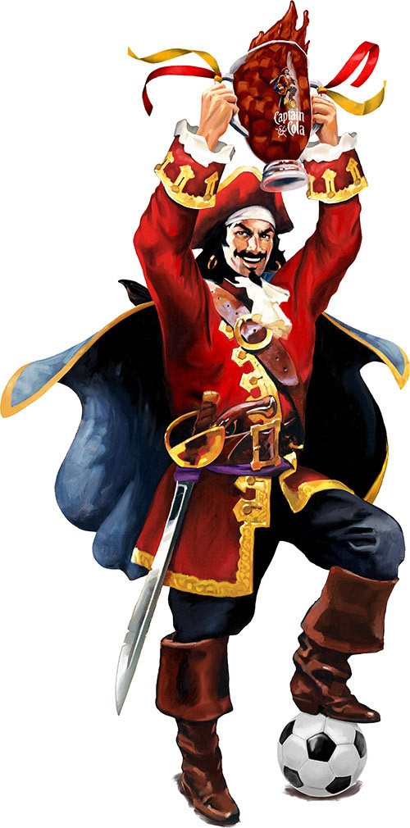
«БИТВА
КАПИТАНОВ»
+1 балл за правильный ответ

Slide 23
КАПИТАН КОМАНДЫ №1
1.Какие клетки дают начало тромбоцитам?
2.Различают 3 типа миелоцитов:______, ________ и ________
3.Синус лимфоузла расположенный под его капсулой называется________.
4.Отношение объёма форменных элементов к объёму плазмы крови это______.
5. Иммуноглобулин какого класса выделяется в начале иммунной реакции?
6.Самые крупные лейкоциты это?
7. Главные трансмембранные белки эритроцита: _____ и ______.
8.Какая клетка 5 класса при эритропоэзе утрачивает способность к митотическому делению?
9.В состав гранул какой клетки входит гистамин и гепарин?
10.Гематокрит у новорожденного составляет________

Slide 24
КАПИТАН КОМАНДЫ №2
Для какого органа кроветворения характерно обратное развитие_____
2. Какой вид иммуноглобулинов характерен для слизистых оболочек___
3. Продолжительность жизни нейтрофила составляет___________
4. Образование клеток крови это_________
5. Молодые эритроциты это_________
6. Сегментоядерные нейтрофилы относят к клеткам какого класса_____
7. В паракортикальной зоне лимфоузла активизируются ________
8. В каких клетках появляется специфическая зернистость______
9. Макрофаги .утратившие способность к фагоцитированию называются_____
10. Бурстообразующую единицу эритропоэза – БОЭ-Э относят к клеткам какого класса____________

Slide 25
КАПИТАН КОМАНДЫ №3
Размножение Т-лимфобластов при помощи митоза называется _____
2. Какие клетки вырабатывают антитела____________
3. В нормальных условиях постоянный уровень эритроцитов в крови обеспечивается за счет размножения каких клеток______
4. Продолжительность жизни эритроцитов составляет________
5. В состав гранул какой клетки крови входят катионные белки и аргинин______
6. Кроветворение в красном костном мозге называется________
7. Как называются клетки паракортикальной зоны лимфоузла вырабатывающие гликопротеиды________
8. Мегалобластическая стадия кроветворения у эмбриона происходит в_____
9. Миелобласты дают начало _________

Slide 26
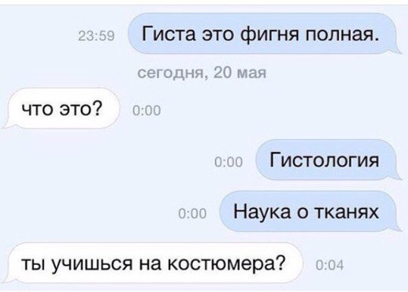
ГИСТОЛОГИЧЕСКИЙ
РЕБУС
Кто первый тот и отвечает
Оценивание
0 – 10 балла

Slide 27
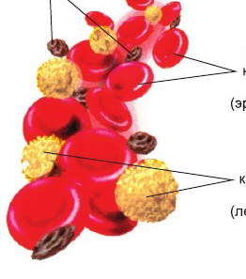
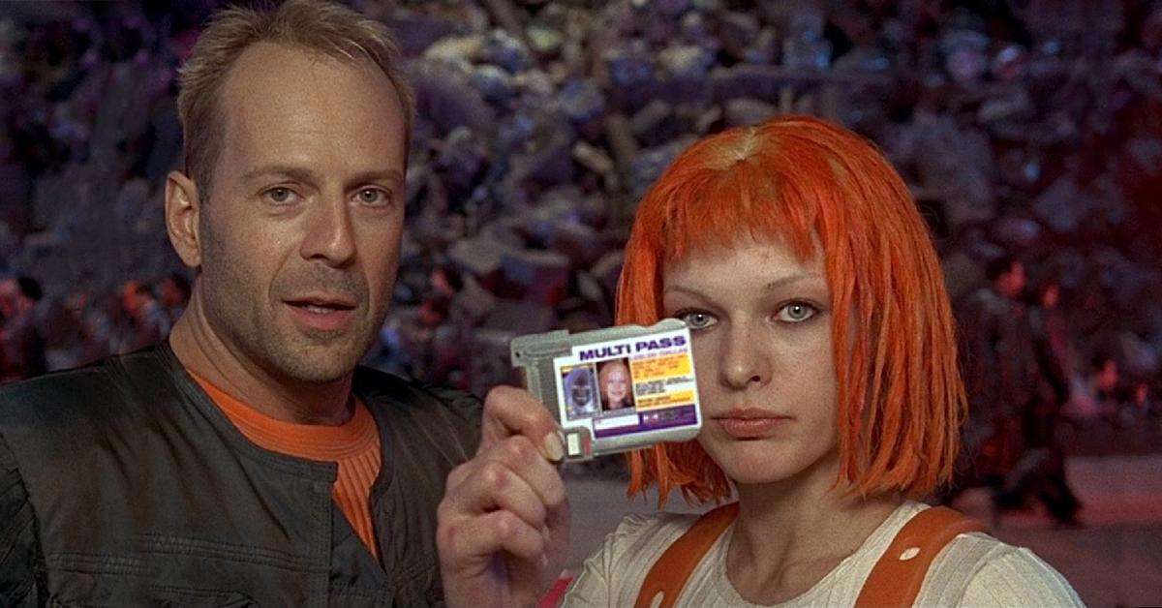
ЧТО ЭТО?
Ф

Slide 28
ФОРМЕННЫЙ ЭЛЕМЕНТЫ

Slide 29
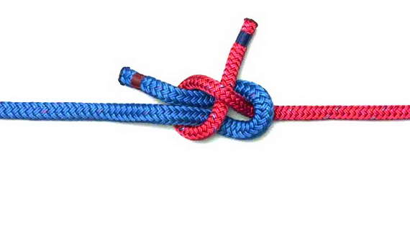

ЧТО ЭТО?

Slide 30
ЛИМФАТИЧЕСКИЙ УЗЕЛ

Slide 31
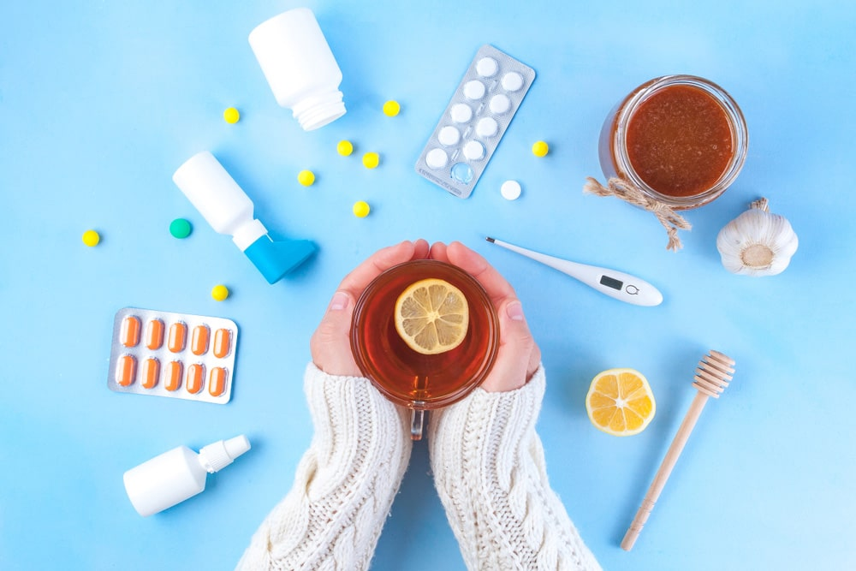
ЧТО ЭТО?
А и Б сидели на трубе,
а-упала,
б-пропала, кто остался на трубе?

Slide 32
ИММУНИТЕТ

Slide 33
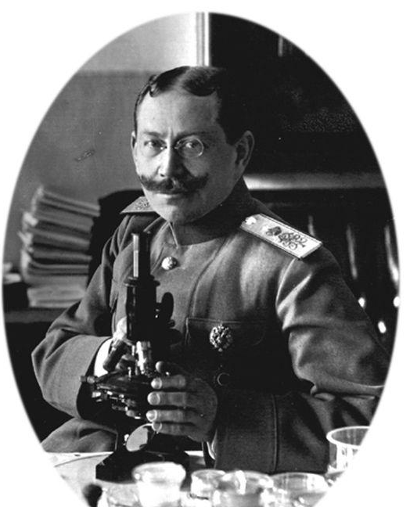
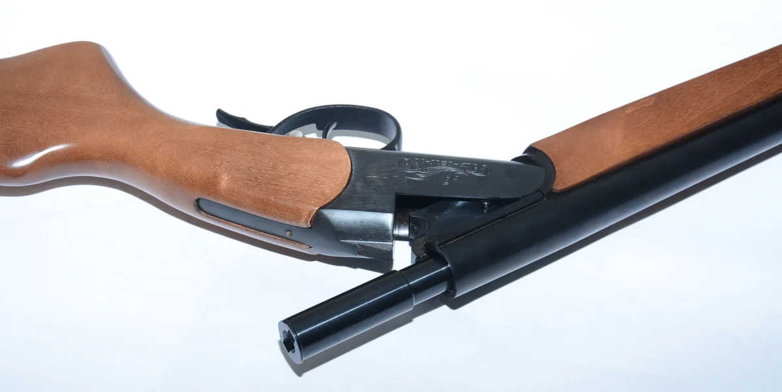
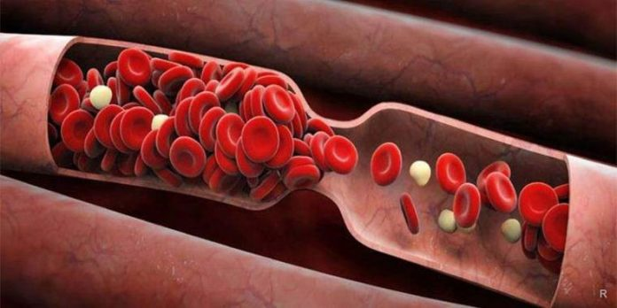
ЧТО ЭТО?

Slide 34
СТВОЛОВАЯ
КЛЕТКА
КРОВИ

Slide 35

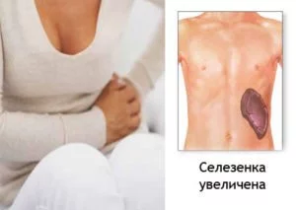

ЧТО ЭТО?

Slide 36
КРАСНАЯ И БЕЛАЯ ПУЛЬПА
СЕЛЕЗЕНКИ

Slide 37
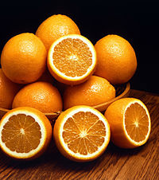
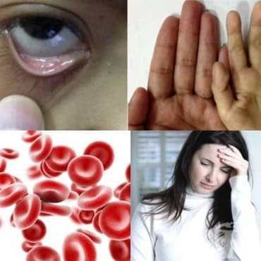
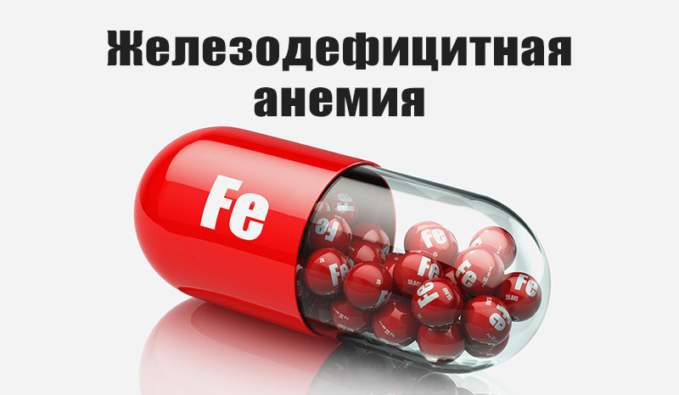
ЧТО ЭТО?

Slide 38
АНЕМИЯ

Slide 39
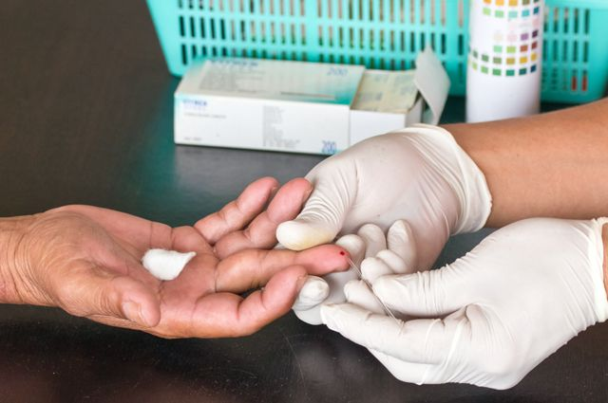

ЧТО ЭТО?

Slide 40
ГЕМОГРАММА

Slide 41
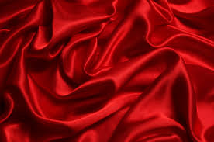
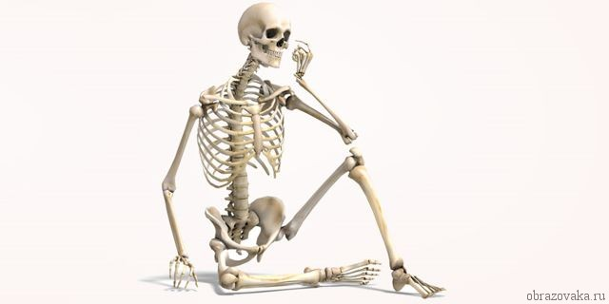

ЧТО ЭТО?

Slide 42
КРАСНЫЙ КОСТНЫЙ МОЗГ

Slide 43
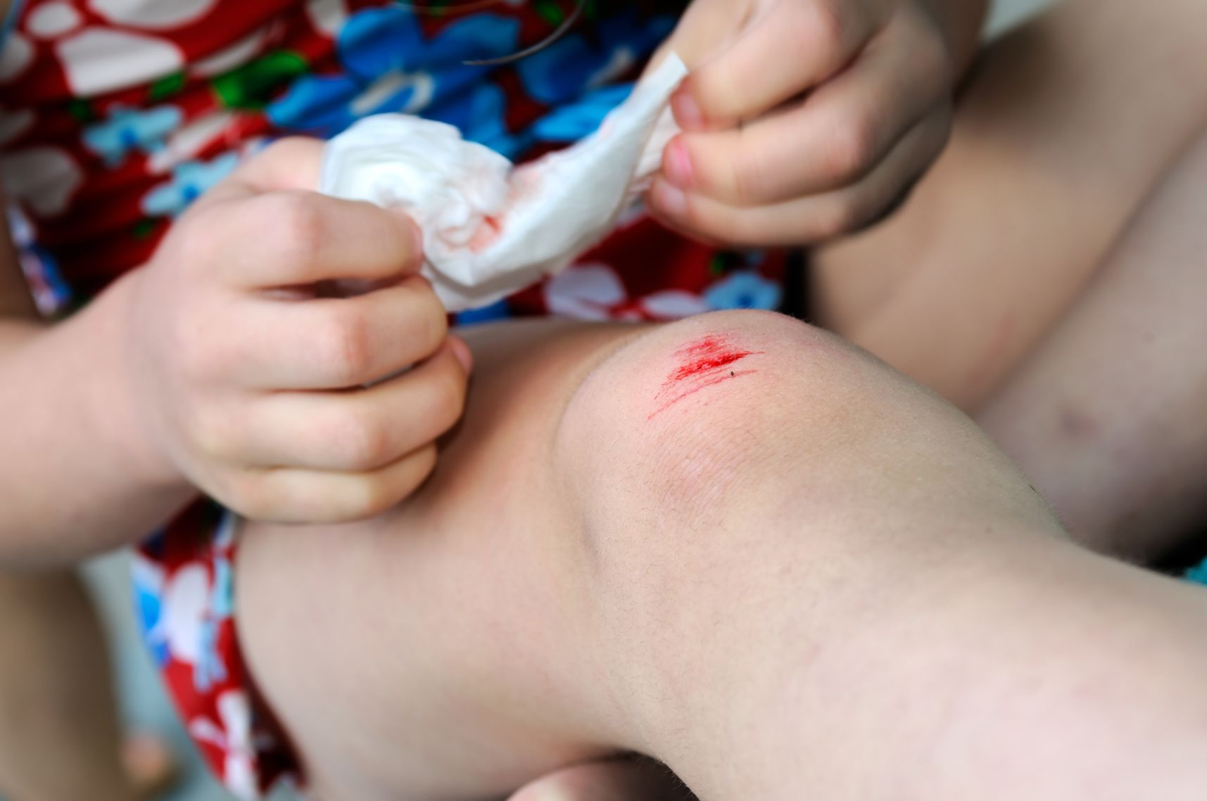
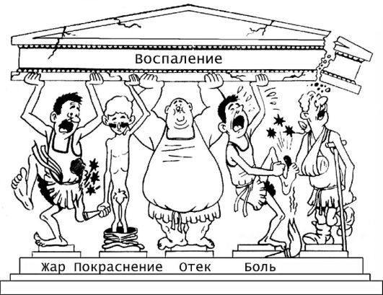
ЧТО ЭТО?

Slide 44
ВОСПАЛЕНИЕ

Slide 45
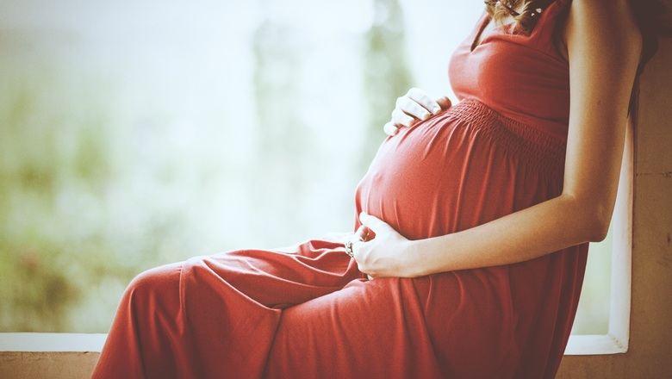
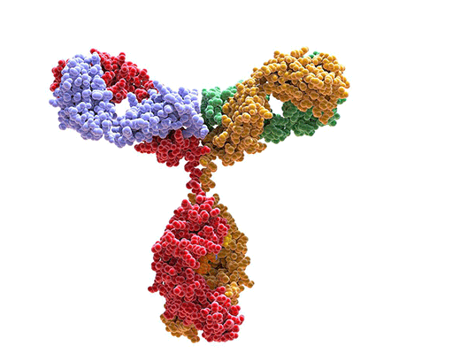
ЧТО ЭТО?

Slide 46
ИММУНОГЛОБУЛИН

Slide 47
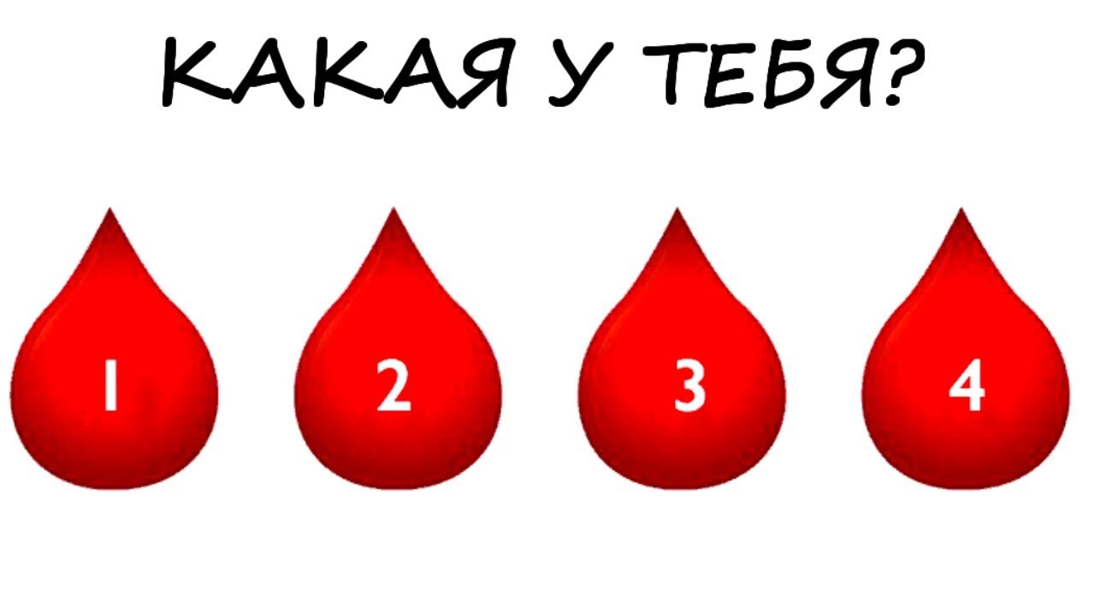
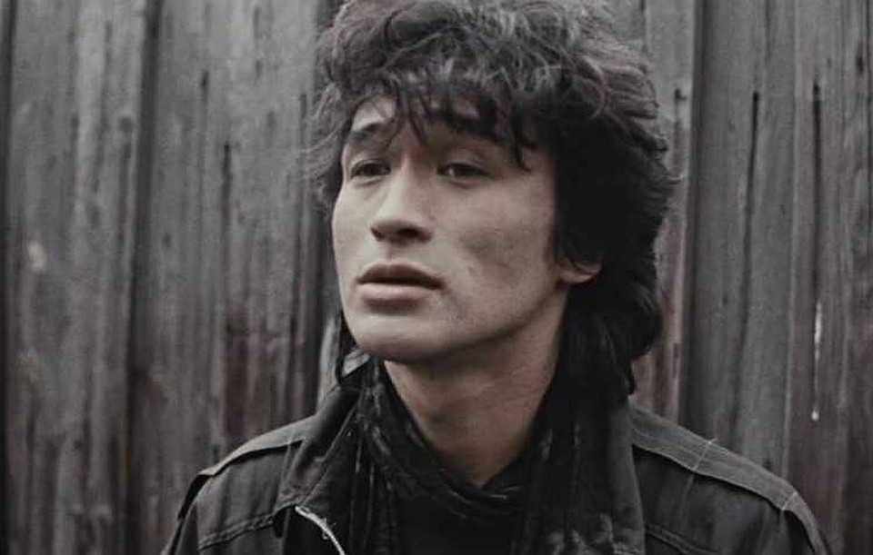
ЧТО ЭТО?
Виктор Цой : «…….. на рукаве»

Slide 48
ГРУППА КРОВИ

Slide 49
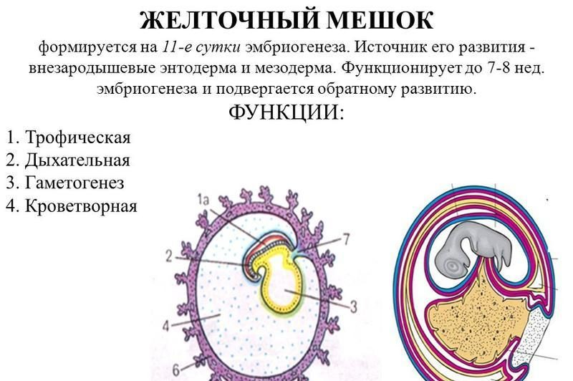

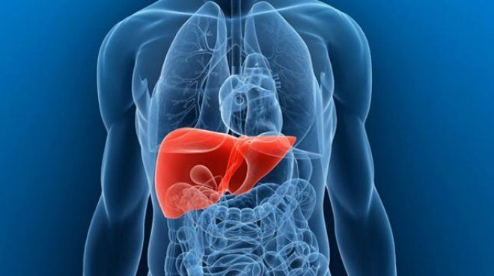
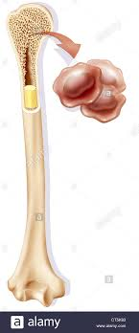
ЧТО ЭТО?

Slide 50
ГЕМОПОЭЗ

Slide 51

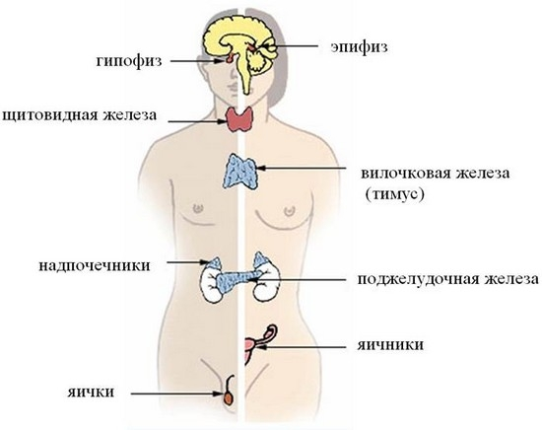
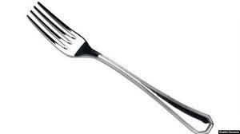

Slide 52
ВИЛОЧКОВАЯ ЖЕЛЕЗА

Slide 53
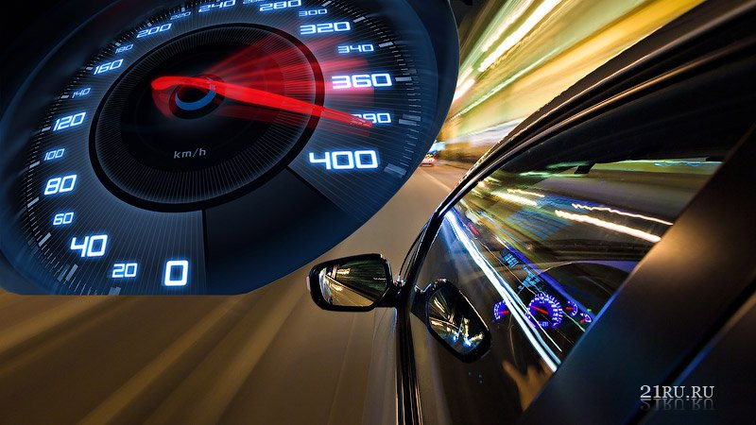
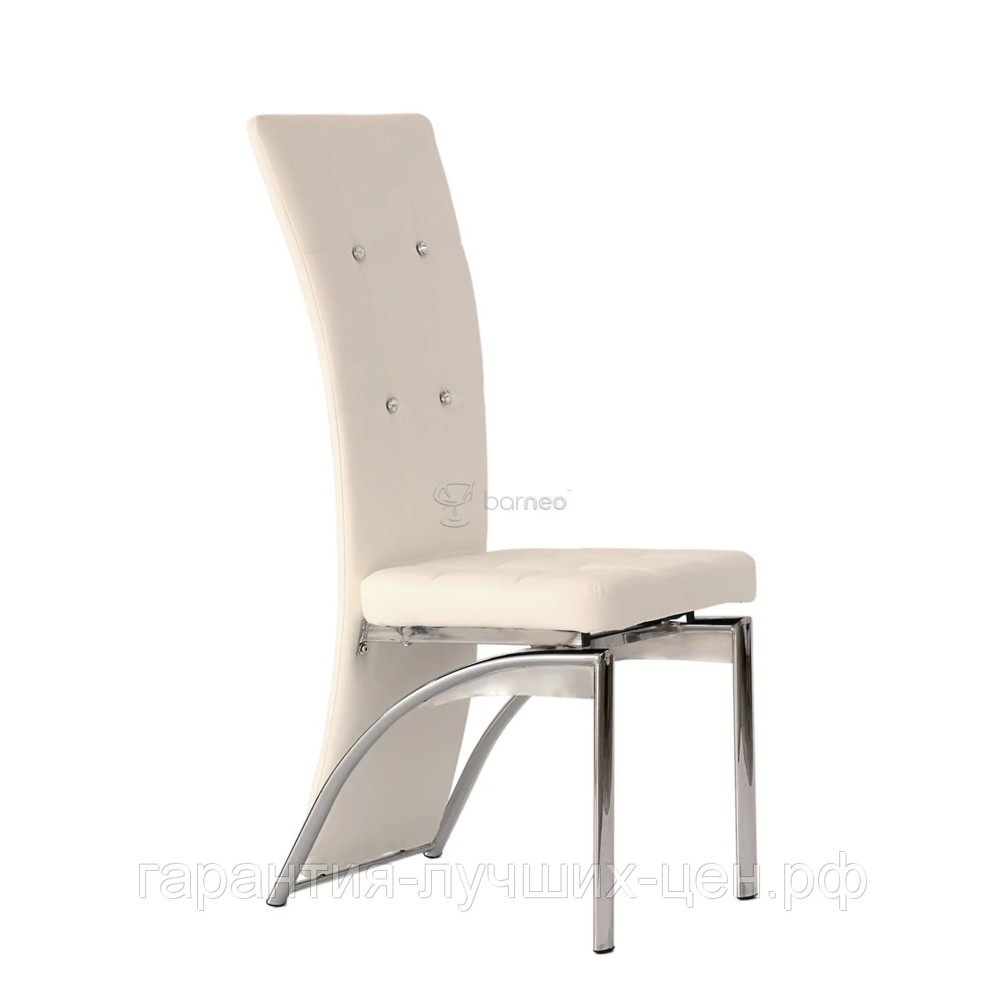
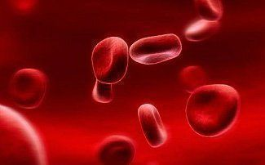

Slide 54
СКОРОСТЬ ОСЕДАНИЯ ЭРИТРОЦИТОВ

Slide 55
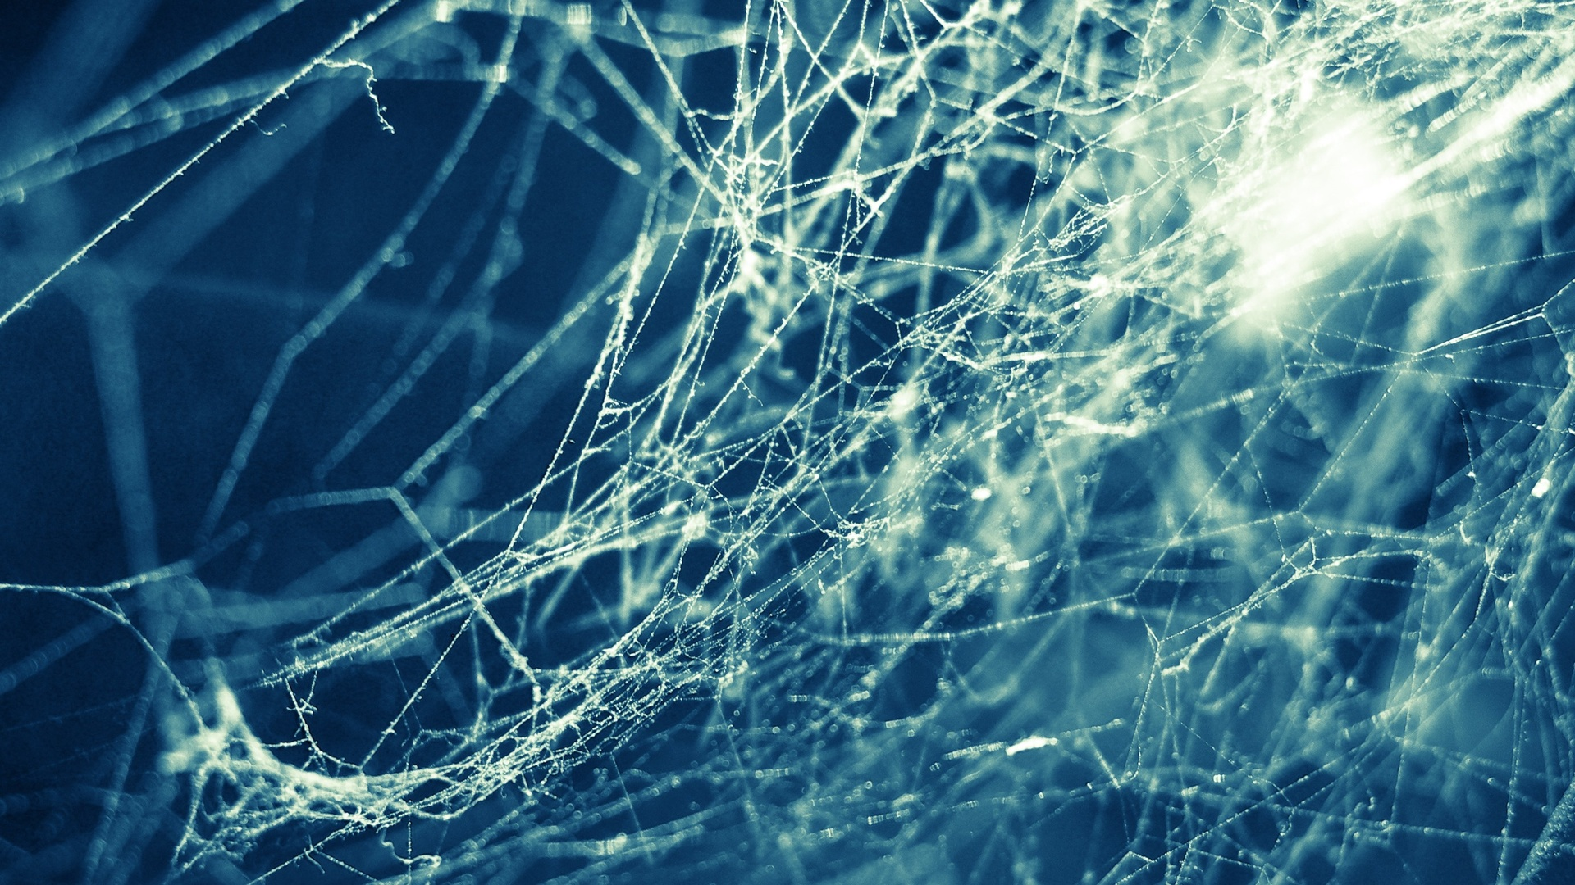
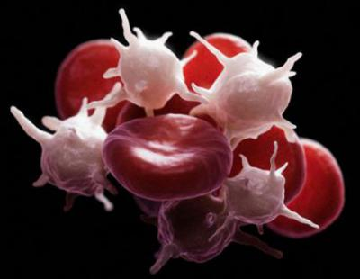

$$?$$

Slide 56
ТРОМБ

Slide 57

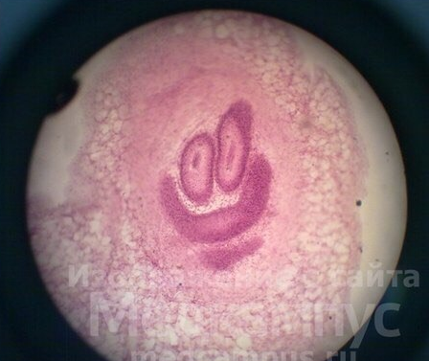
Вы молодцы!!!

